Slide 1

МУНИЦИПАЛЬНОЕ КАЗЕННОЕ ДОШКОЛЬНОЕ ОБРАЗОВАТЕЛЬНОЕ УЧРЕЖДЕНИЕ ЧУЛЫМСКОГО РАЙОНА ДЕТСКИЙ САД - ЯСЛИ «СВЕТЛЯЧОК»
Подготовила: Власенко Е.В.
Инструктор по физической культуре

Slide 2
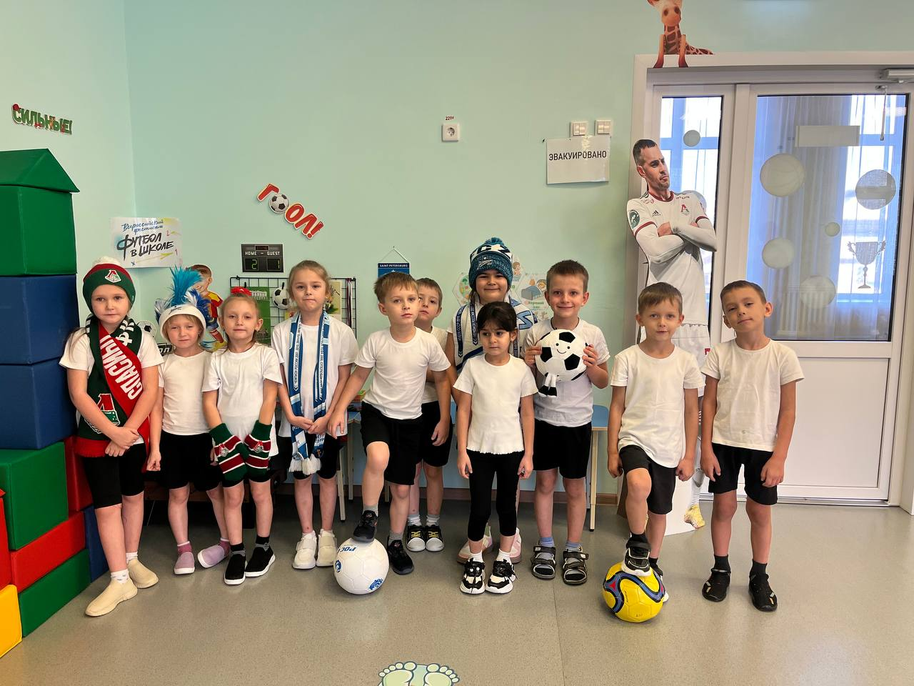
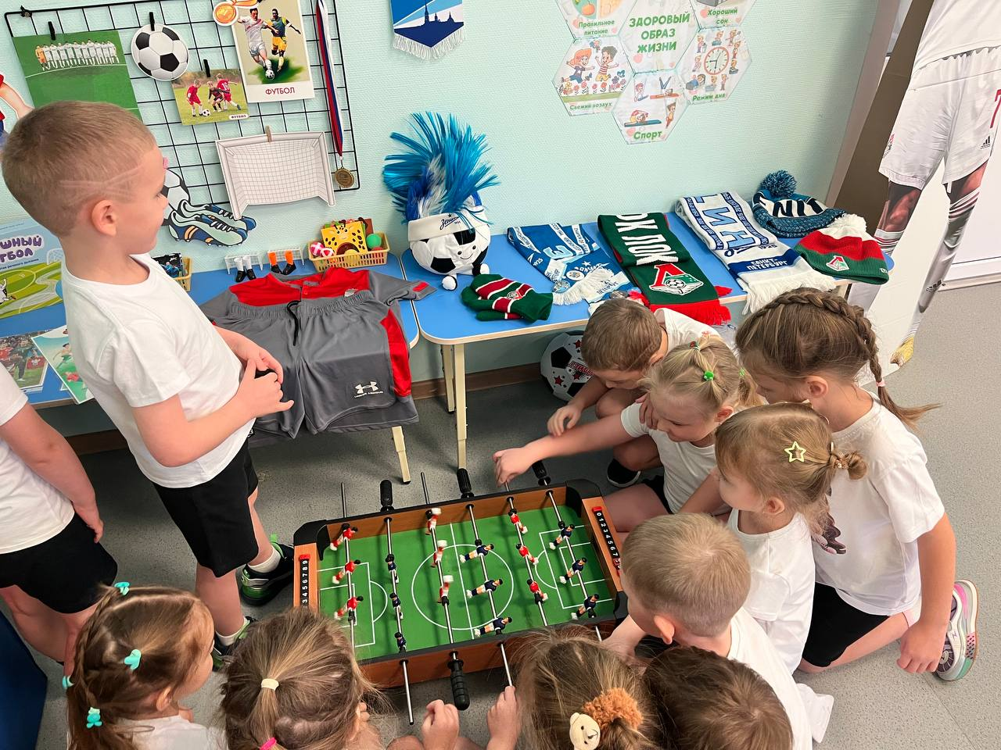
Викторина "Что мы знаем о футболе?"

Slide 3

Какая спортивная игра является самой популярной в мире?
(Футбол.)
Как называется итог игры, в которой нет победителя?
(Ничья)
Какого цвета карточка в футболе означает удаление с поля?
(Красная)
Как называется мяч для игры в футбол?
(Футбольный)

Slide 4
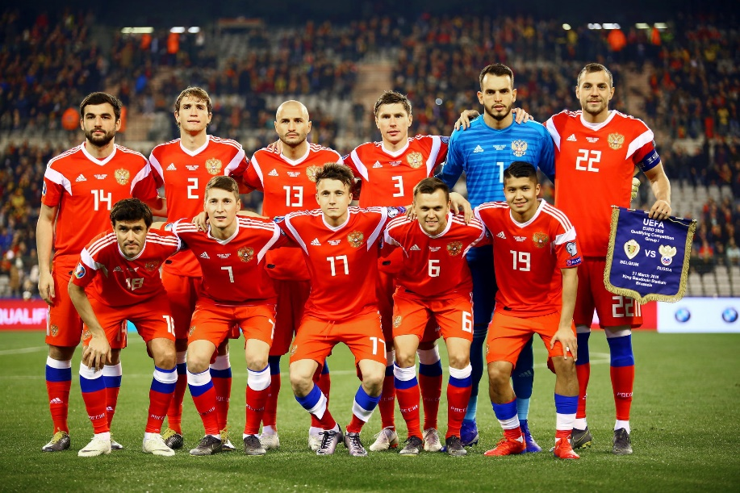
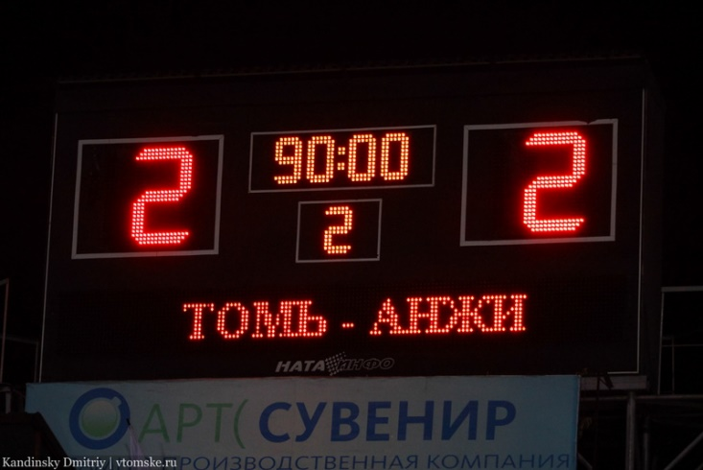
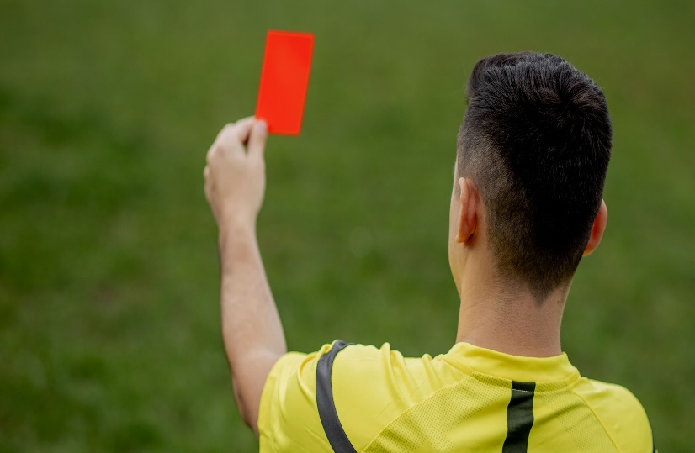
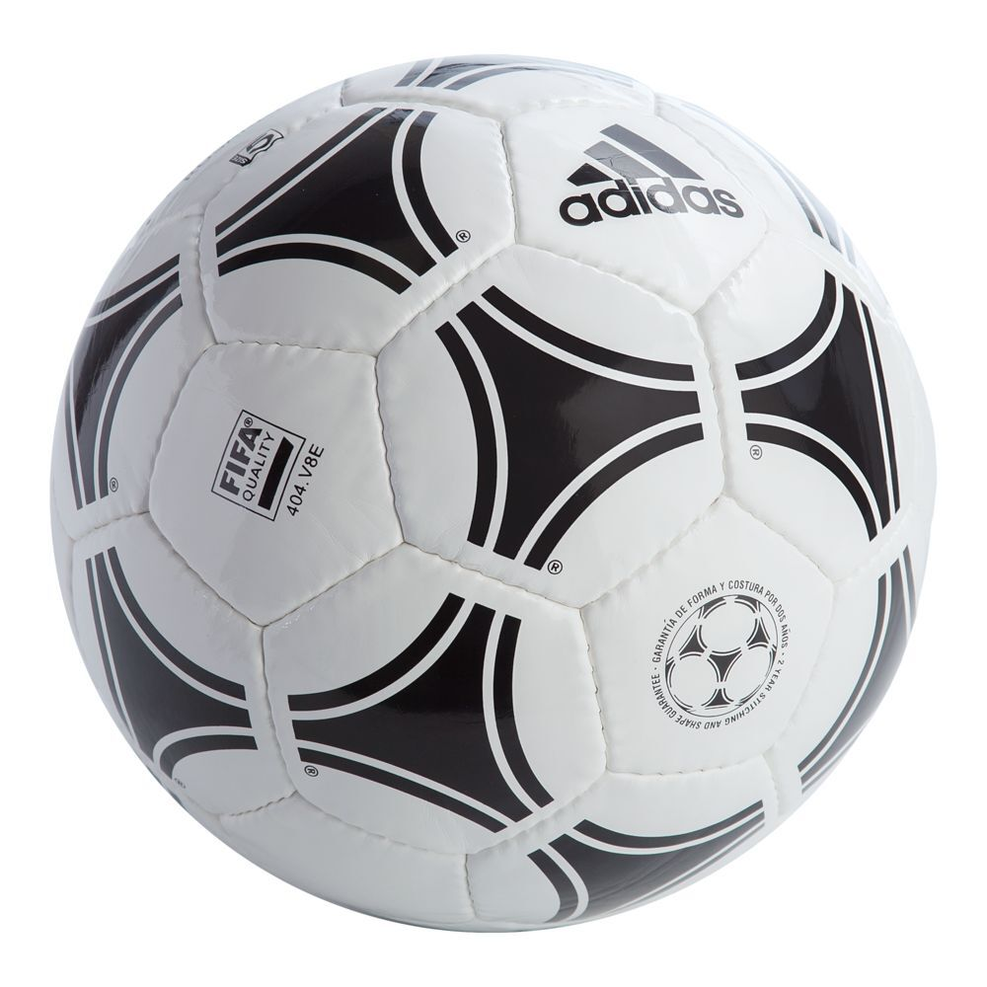

Slide 5
Сколько игроков в футбольной команде на поле?
Как называется место, где играют в футбол?
Сколько ворот на футбольном поле?
Как называется человек, который защищает ворота?

Slide 6
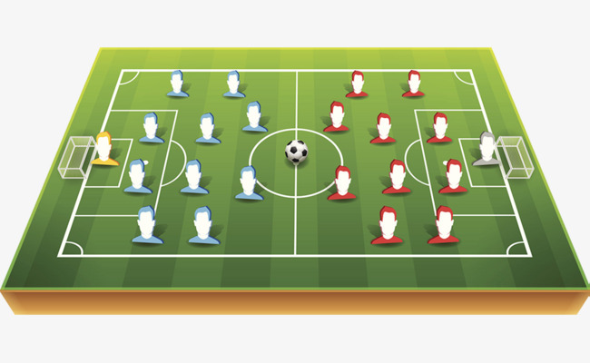
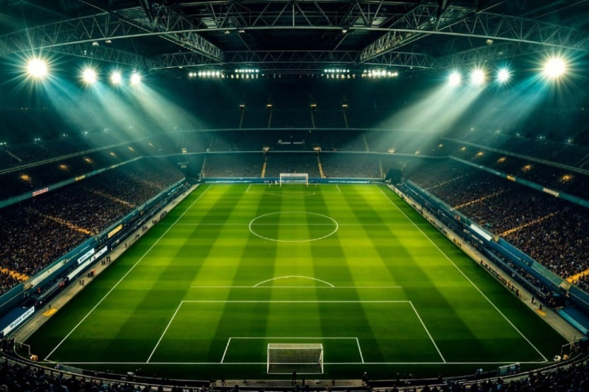
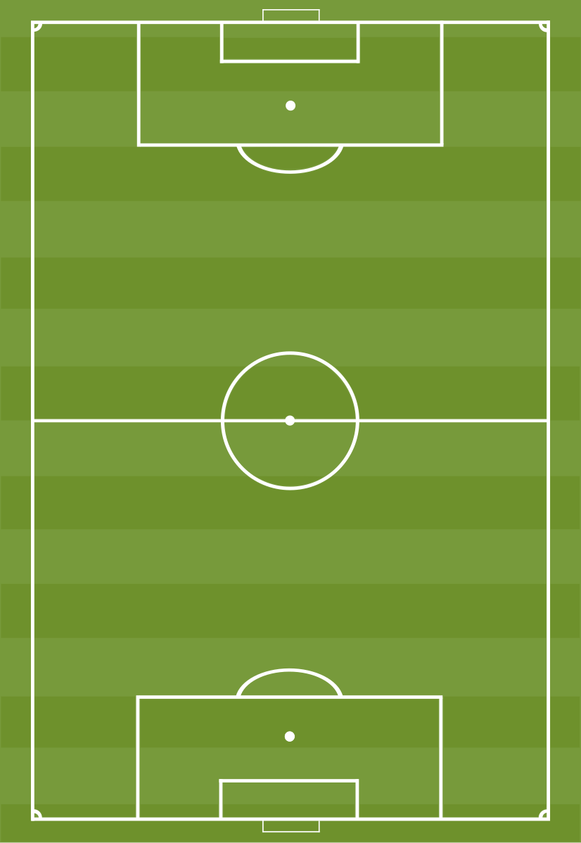
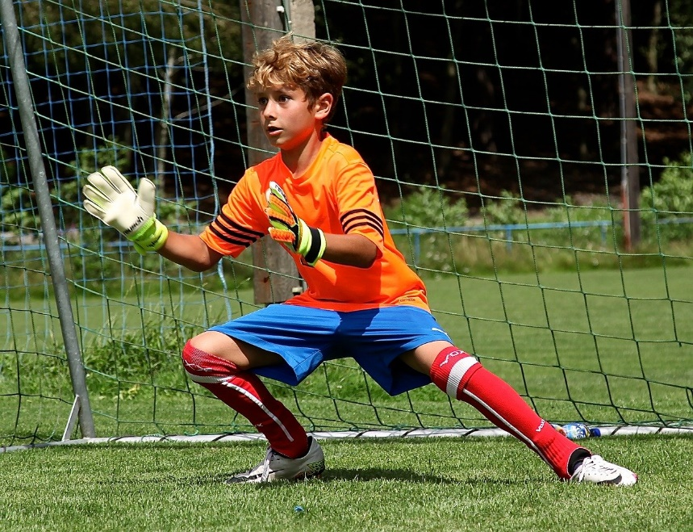

Slide 7
Какая спортивная форма у футболистов
(шорты, футболка, бутсы, гетры)
Люди бегают по всему полю и пинают мяч ногами, кто они?
(Футболисты)

Slide 8
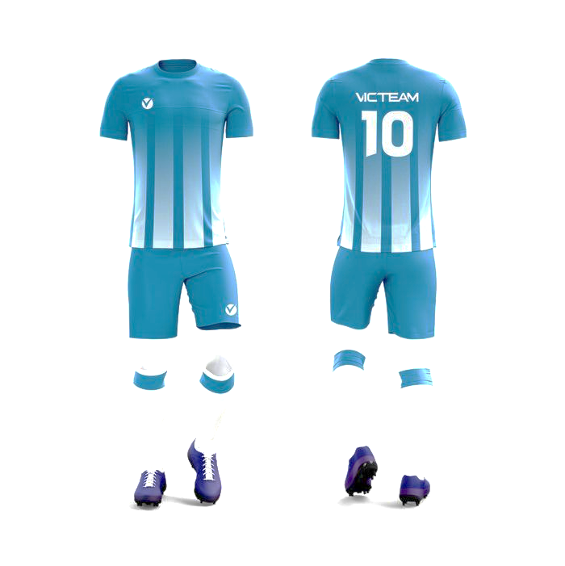
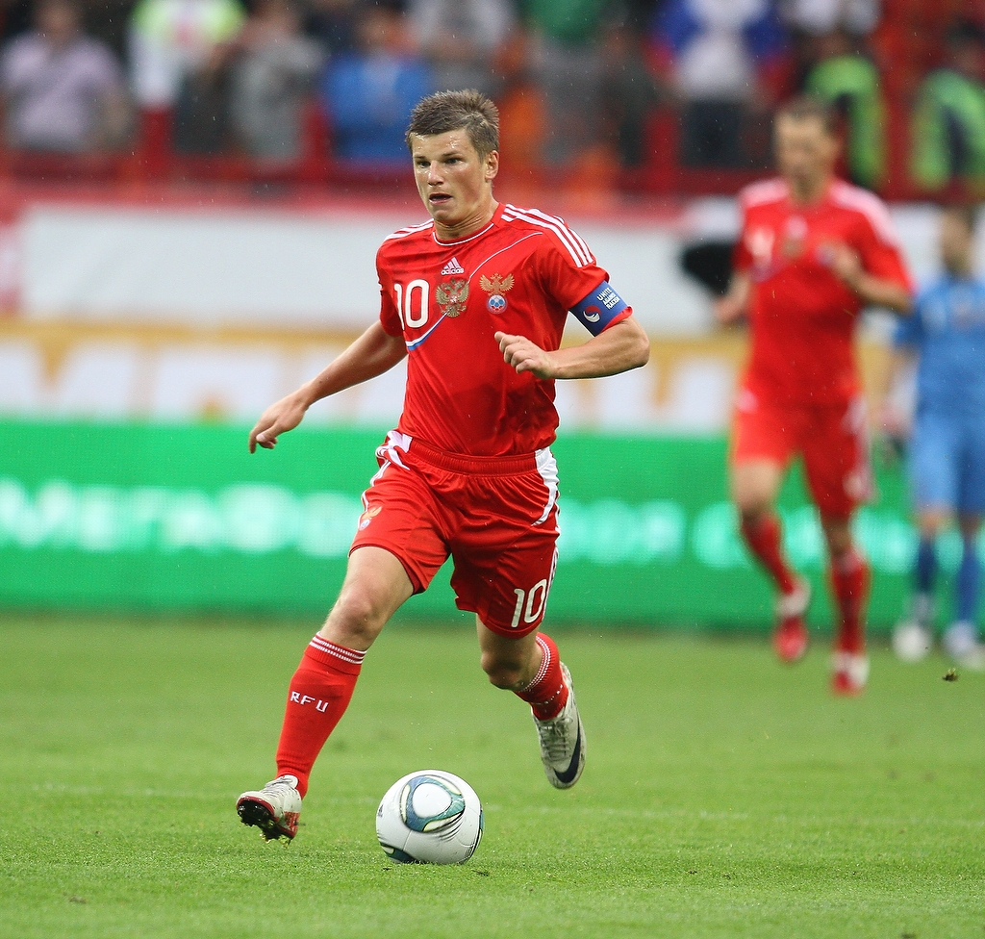

Slide 9
МУНИЦИПАЛЬНОЕ КАЗЕННОЕ ДОШКОЛЬНОЕ ОБРАЗОВАТЕЛЬНОЕ УЧРЕЖДЕНИЕ ЧУЛЫМСКОГО РАЙОНА ДЕТСКИЙ САД - ЯСЛИ «СВЕТЛЯЧОК»
Подготовила: Власенко Е.В.
Инструктор по физической культуре

